Slide 1

COVID-19資料查詢小幫手
109213510 魏伽卉

Slide 2
Outline
01
功能與開發動機
03
I/O Interface
02
Structure chart
04
Display

Slide 3
01
功能與開發動機

Slide 4

功能
口罩剩餘數量
快篩醫院
疫苗接種院所
確診人數

Slide 5
開發動機
整合有關COVID-19的資訊
適合使用者 : 想了解疫情相關資訊者

Slide 6
類似網頁服務
口罩剩餘查詢
https://yasco.com.tw/tw/mask.asp
https://www.edh.tw/evt/findmask/
快篩院所
https://antiflu.cdc.gov.tw/ExaminationCounter
疫苗接種院所
https://antiflu.cdc.gov.tw/Covid19?gclid=CjwKCAjwz_WGBhA1EiwAUAxIcREUYoZnmix8FhIbYU8ABjkoLeJfE7VAUlxvdr57PcFe_q4-BNfFSxoCrgQQAvD_BwE
https://tools.heho.com.tw/covid-19-vaccine/
確診人數
https://covid-19.nchc.org.tw/dt_005-covidTable_taiwan.php

Slide 7
02
Structure chart

Slide 8
Structure chart
main
getcityandarea
bind
mask
testplace
vaccineplace
infection
getcityandarea
openbrowser
getelements
createpop
read_csv
read_excel
createpop
creatpop
json.loads
createpop

Slide 9
Class
Webpage
openbrowser
getelements
openbrowser
Window
createpop

Slide 10

03
I/O Interface

Slide 11
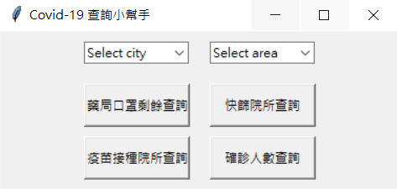
以查詢南投縣埔里鎮確診人數為例
點選南投縣

Slide 12
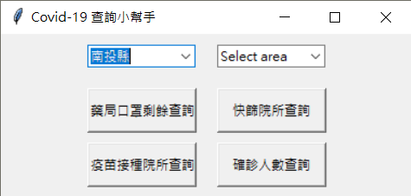
以查詢南投縣埔里鎮確診人數為例
點選埔里鎮

Slide 13
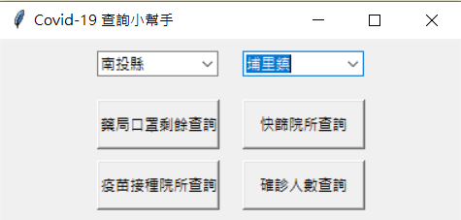
以查詢南投縣埔里鎮確診人數為例
點選確診人數查詢

Slide 14
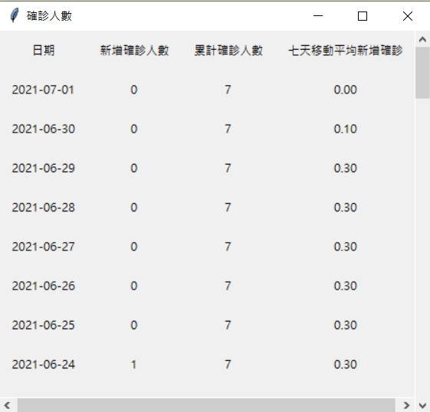
最終結果

Slide 15
04
Display

Slide 16
須安裝套件
selenium
pandas
bs4
odfpy

Slide 17
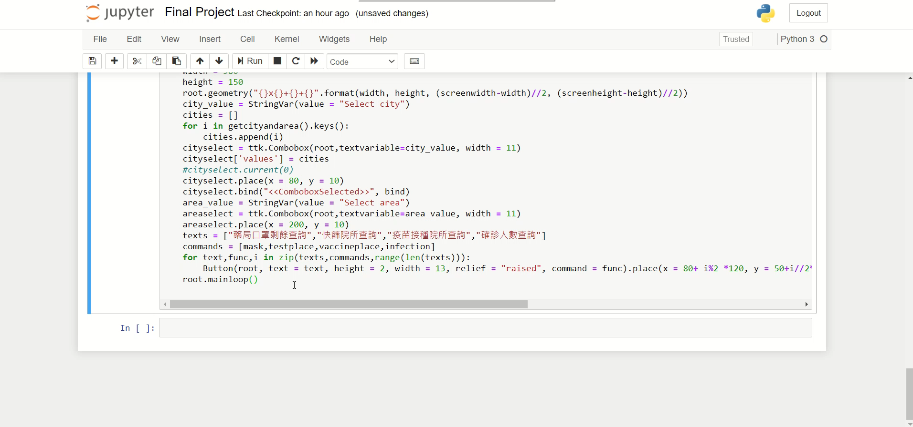
執行程式

